Slide 1
בניית קוד- אלגוריתם AdaBoost הקורס לבינה עסקית
מציגות :
סבטלנה צ'אפאנין
יסמין חלד

Slide 2
מהו אלגוריתם AdaBoost?
אלגוריתם זה שייך לקבוצת ה-learning algorithms, המאפשרים "למידה" של המחשב תוך כדי ביצוע הפעולה.
ה-AdaBoost מבצע התאמה על ידי התייחסות שונה (מתן משקולות) לאותן תצפיות שסווגו בשלב הקודם באופן שגוי.
ה-AdaBoost הינו רגיש ל"רעשים" ו- outliers.
הרעיון המרכזי הינו תהליך שמשלב הרבה classifiers "חלשים" על לקבל החלטה לגבי התוצאה.

Slide 3

שכירת יועץ ארגוני
Want me??
Do you have
1,000,000$
מנהל חברה זקוק ליועץ חיצוני על מנת לקבל החלטה מסוימת. תקציב החברה מאפשר למנהל לשכור יועץ אחד יקר.
המנהל מחליט שלא לשכור יועץ אחד יקר, אלא הרבה יועצים זולים במקום.

Slide 4






מבחן של חברי ועדה
V
X
V
V
X
X
המנהל עורך ליועצים החדשים מבחן.
כל יועץ חדש שמגיע "מציץ" במבחן שביצע היועץ שלפניו, ומנסה לתקן את התשובות השגויות של קודמו.

Slide 5
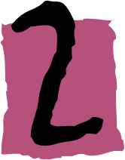

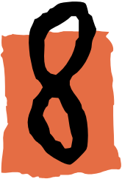

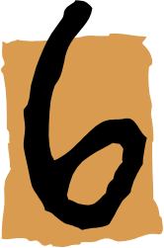
מבחן של חברי ועדה- התוצאות
V
X
V
V
X
X
על סמך ההצלחה של כל יועץ במבחן, המנהל מחלק להם ציונים.
הציון יבהיר למנהל עד כמה כדאי להתחשב בדעתו של היועץ בעת קבלת ההחלטה.

Slide 6






ביצוע Testing
רגע האמת...
כעת המנהל מציב בפני היועצים את הסוגיה האמיתית ומבקש מכל יועץ להצביע "כן" או "לא".
תוך התחשבות בציון הניתן לכל יועץ בשלב הקודם, המנהל מבצע חישוב ויכול להגיע להחלטה: כן או לא.

Slide 7

ההחלטה שהתקבלה
במקרה זה, ההחלטה שהתקבלה: "כן".
סיפור היועצים ממחיש את אופן פעולתו של אלגוריתם adaboost:
  שימוש ביועצים (classifier”") רבים על מנת להגיע להחלטה.
  לכל יועץ ניתן ציון (משקל) על סמך הצלחתו במבחן (training).
  בשלב ה-testing, כל יועץ יביע את דעתו, וההחלטה הסופית תתקבל על סמך דעת היועצים השונים והציון הניתן להם.
  יועץ שהרבה לטעות בשלב הקודם יקבל ציון נמוך ודעתו פחות תחשב לצורך קביעת ההחלטה הסופית.

Slide 8
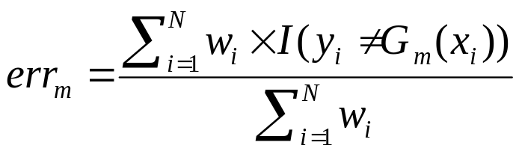

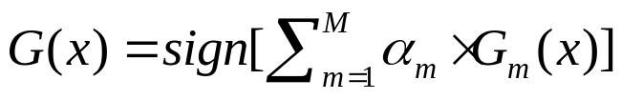
האלגוריתם
Initialize the observation weights wi=1/N, i=1,2,…,N.
For m=1 to M:
  Fit a classifier Gm(x) to training data using weights wi.
  Compute:
  Compute
  Set
  Output

Slide 9
הערות על אלגוריתם:
חישוב טעות של Classifier
כאשר פונקציה ()I מחזירה:
1: במידה והביטוי בתוך הסוגריים הוא true (תוצאה שמחזיר Classifier שונה מהערך האמיתי)
0: במידה והביטוי בתוך הסוגריים הוא false (תוצאה שמחזיר Classifier שווה לערך האמיתי)
במילים אחרות, טעות מחושבת כיחס בין סכום משקולות של אותם תצפיות בהן ה Classifier טעה
לבין סכום המשקולות של סה"כ תצפיות. err יכול לקבל ערכים עד 0.5 (לכול היותר 0.5).
עדכון מקדם של Classifier :
קיים קשר הפוך בין הטעות והמקדם של אותו . Classifier
ככל שהטעות גדלה כך המקדם מקבל ערך קטן יותר.

Slide 10

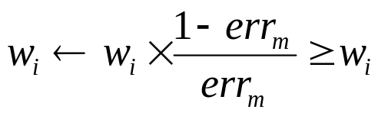
הערות על אלגוריתם (המשך...)
עדכון משקולות:
  כאשר פונקציה I מחזירה 0, משקל התצפית נשאר ללא שינוי
  כאשר פונקציה I מחזירה 1, משקל התצפית משתנה בהתאם לנוסחה
בנייה של Classifier הסופי :
  נקבע ערך הצפוי (predicted value) עבור כל תצפית ב testing data לפי ה-Classifier הסופי .
  כל Classifier Gm מחזיר 1 (true) או 1- (false) .
  ה- Classifier הסופי סוכם מכפלות של תוצאות אם מקדמים של כול ה- Classifier’s
הפשוטים. אם התוצאה שהתקבלה היא חיובית אזי true=predicted value
אחרת false=predicted value

Slide 11
Boosting and Adaptive trees
Classifier
Test Error
Single Stump
0.5
N Node Tree
0.3
0.1
Boosting Iteration
ממצא: אם נבנה מספיק Classifier פשוטים נוכל להגיע לטעות קטנה מאוד(0.1) ופחותה לעומת Classifier המורכב (0.3)
עם עומק N.

Slide 12
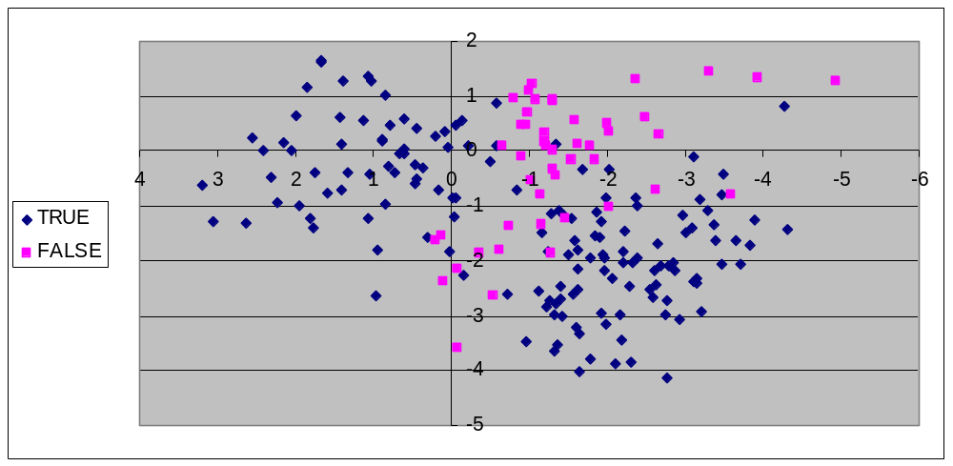
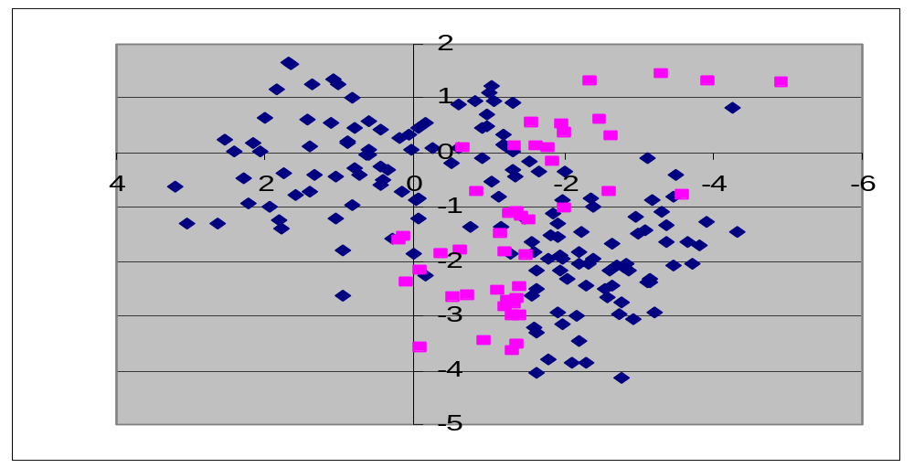
N=1
N=2
ניתן להבחין שבאיטראציה הנוספת תוקנו חלק מן השגיאות אך נוספו שגיאות שלא היו באיטראציה הראשונה.

Slide 13
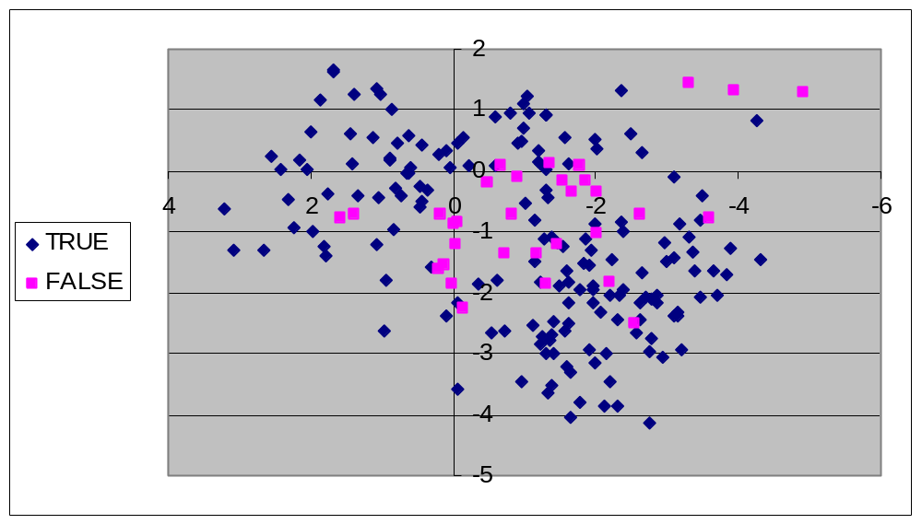
N=5

